Slide 1
Крым – жемчужное ожерелье

Slide 2
Крым – яркий, удивительный и необычный полуостров. Ежегодно Крым посещают огромное количество туристов, которых привлекает в первую очередь великолепный климат, равно как и здешние достопримечательности и исторические места. Полуостров богат памятниками истории, культуры –здесь проходили великие события.
Достопримечательности Крыма расположены по всему полуострову, в какую бы его часть вы не поехали – будет на что посмотреть. Самое лучшее время для отдыха – сентябрь и начало октября. В это время погода наиболее благосклонна к туристам, а пляжи полупусты. Крым называют сердцем планеты, жемчужиной, что неудивительно, если взглянуть на карту мира – полуостров находится в самом центре, по форме чем-то напоминая сердце планеты.
Полуостров часто называют – «мир в миниатюре» или «музей под открытым небом». И это на самом деле верно. Потрясающее сочетание различных форм рельефа и климата на такой малой территории придают Крыму особую уникальность. Здесь пересекались исторические пути многих народов и цивилизаций , поэтому история Крыма полна самых интересных событий. Славится Крым не только уникальными памятниками природы, но и многочисленными историческими и архитектурными достопримечательностями, музеями, парками, дворцами.

Slide 3
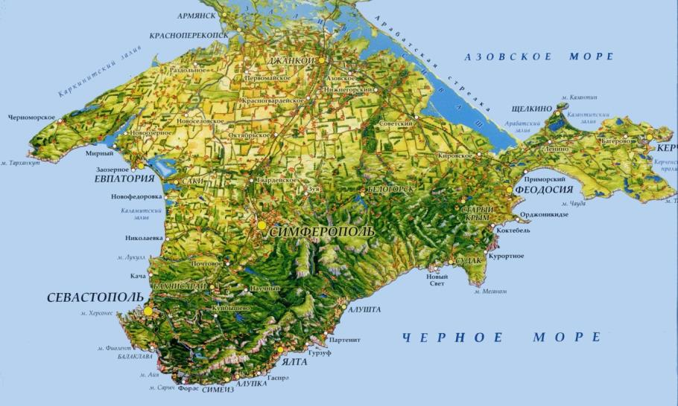
Карта полуострова Крым

Slide 4
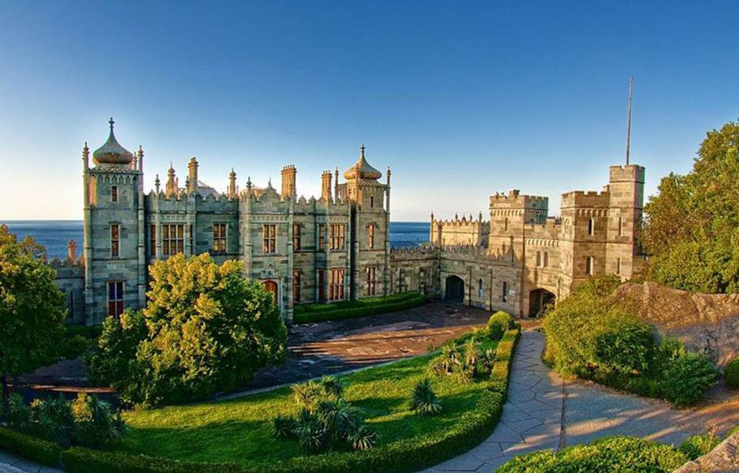
Воронцовский дворец

Slide 5
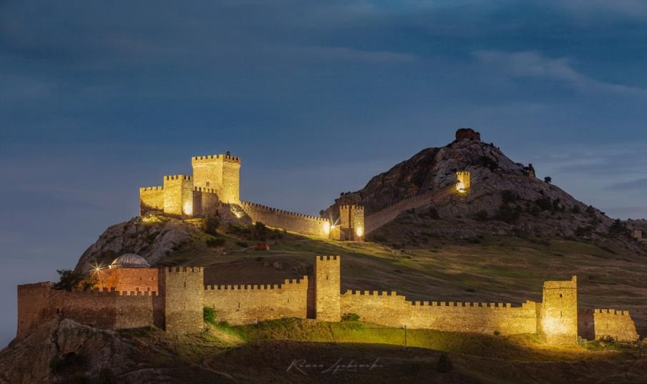
Генуэзская крепость является наиболее сохранившейся средневековой крепостью в Крыму. Расположена она на Крепостной горе (второе название Дженевез – Кая). Крепость очень велика – её площадь составляет 30 гектар.

Slide 6
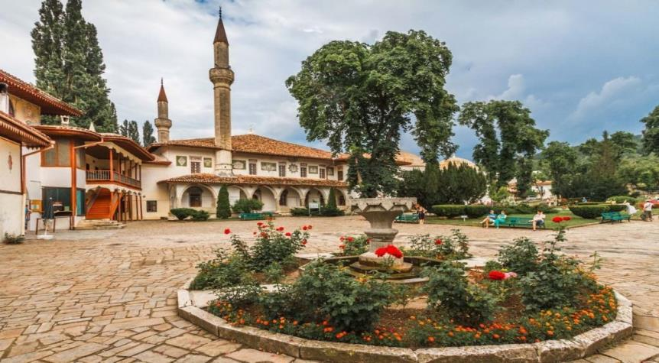
Бахчисарайский дворец – бывшая резиденция крымских ханов. Памятник истории и культуры общемирового значения, единственный в мире образец крымско-татарской дворцовой архитектуры. Дворец входит в состав Бахчисарайского историко-культурного заповедника. Территория дворцового комплекса занимает 4,3 гектара.
Дворец расположен на левом берегу реку Чурук-Су.

Slide 7
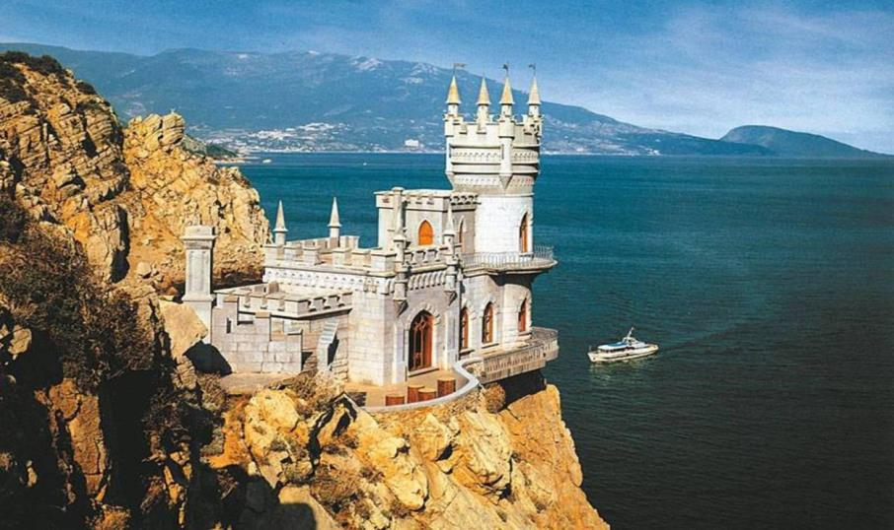
Ласточкино гнездо – памятник архитектуры и истории, расположенный на отвесной 40-метровой Аврориной скале мыса Ай-Тодор в посёлке Гаспра (Ялтинский горсовет, Крым).
Ласточкино гнездо стало своеобразной эмблемой Южного берега Крыма.

Slide 8
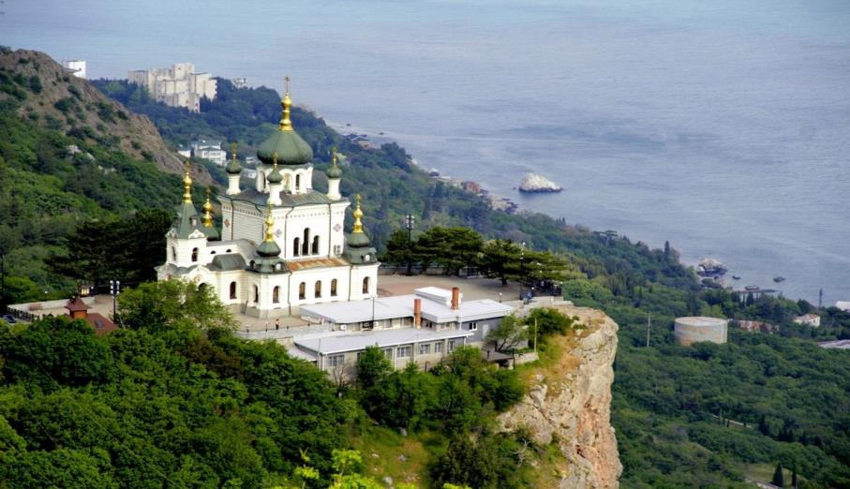
Форосская церковь
Эта церковь славится в первую очередь своим расположением. От моря Форосскую церковь отделяет 472 м. Возведена она была в 1892 году на деньги чайного магната Кузнецова, имевшего плантации на цейлоне.

Slide 9
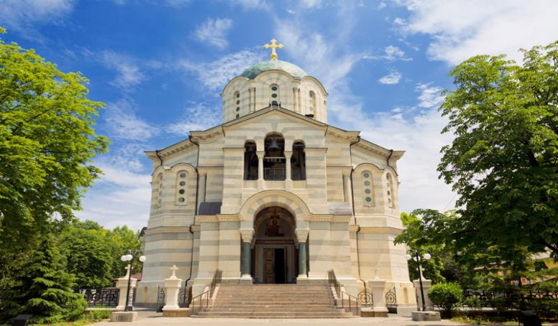
Адмиралтейский собор
Святого Владимира
Собор заложен 15 июля 1854 года на Центральном городском холме. Во время войны 1854-55 гг. работы были приостановлены и продолжены лишь в 1858 г. Собор построен в византийском стиле по проекту профессора архитектуры К.А. Тонна, первоначальный проект был доработан и изменен академиком А.А. Авдеевым.

Slide 10
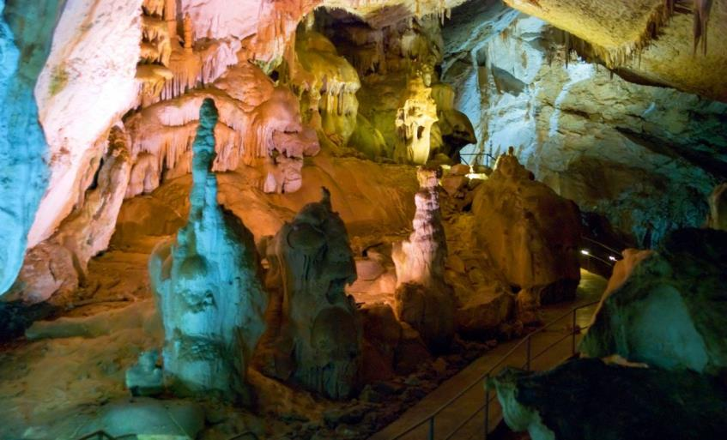
Мраморная пещера
Невероятная пещера в Крыму находится на нижнем плато горного массива
Чатыр-Даг. Открыли её в 1987 году симферопольские спелеологи. Общая протяженность всех разведанных залов составляет блоее 2 км, а глубин – 60 метров.

Slide 11
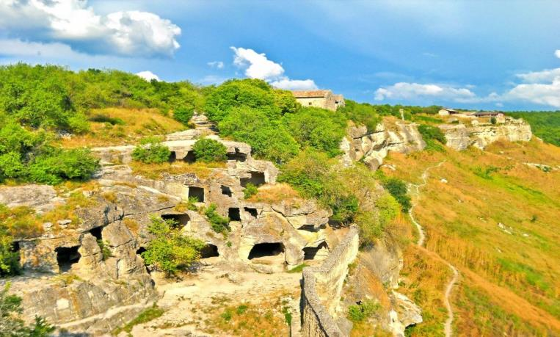
Горный город Чуфут-Кале
Средневековый город-крепость находится а 2,5 км от Бахчисарая. Существует множество вариантов названий этого места, одним из самых популярных считают простой перевод с крымско-татарского языка, в соответствии с которым
«Чуфут-Кале» – это еврейская крепость. Предполагают, что город возник предположительно в V – VI веках и служил укреплением на границе византийских владений.

Slide 12
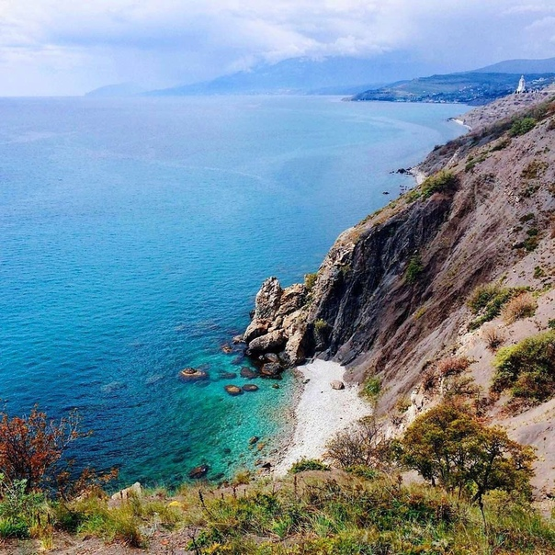
Бухта Любви
Бухта Любви является одним из самых главных украшений поселка Рыбачье. Сюда непросто добраться, но оно того стоит – вид на Черное море открывается потрясающий. Поскольку здесь находится жерло древнего вулкана, залитое кристально чистой водой, в бухте так и хочется раздеться и смотреть на весь мир под водой.

Slide 13
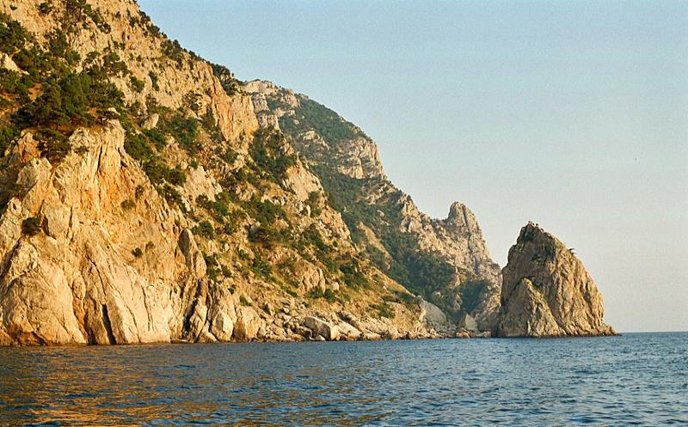
Мыс Айя
Красивый мыс Айя находится на юго-востоке от Балаклавы. Название происходит от греческого слова «айос», что в переводе значит «святой». Это место с очень сильной энергетикой и древними растениями, которые не встретишь в других местах Крыма. Также место славится гротами у подножия и гигантской воронкой, покрытой огромными камнями разных оттенков.

Slide 14
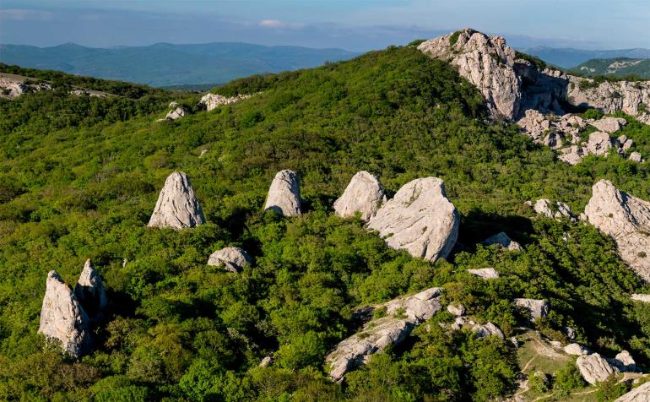
Храм Солнца
Необычное место силы, где можно зарядиться энергией природы, находится в районе залива Ласпи в 30 км от Севастополя. Ранее здесь был возведен древнейший монастырь святого Ильи, сейчас же от него остался только фундамент, но место осталось намоленным. Чуть ниже от останков святыни, на подъеме к вершине горы Ильяс-Кая, и раскинулся Храм солнца – композиция из скал, напоминающая руку. Именно поэтому место еще называют «Семь пальцев».

Slide 15
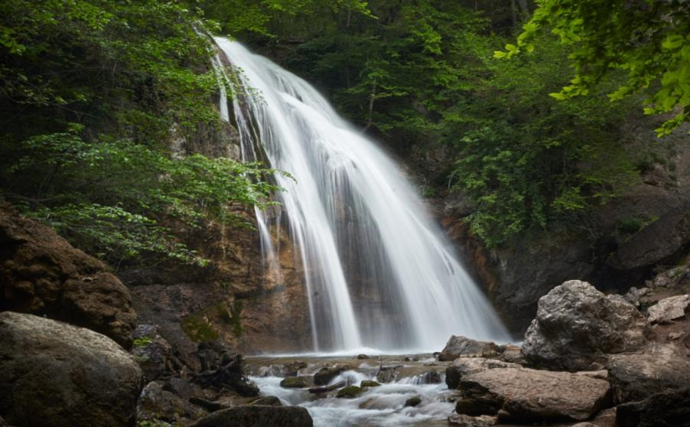
Водопад Джур-джур
Этот водопад самый мощный и неповторимо живописный водопад в Крыму. Он не иссякает даже в самые засушливые годы.

Slide 16
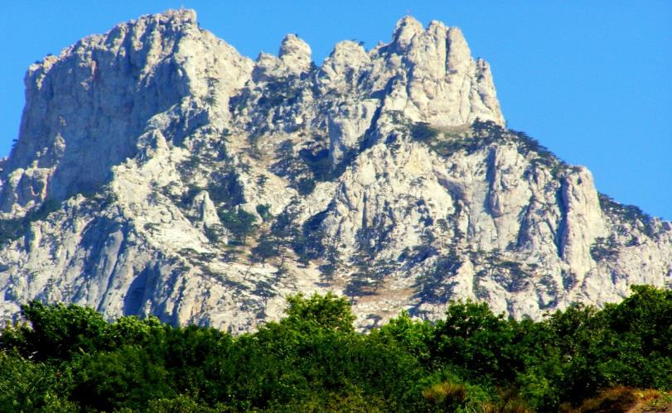
Гора Ай-Петри
Символом Крыма является гора Ай-Петри, название которой переводится с греческого языка, как гора Святого Петра. Вершина Ай-Петри находится на высоте около 1 236 метров на уровнем моря. Гора входит в состав горного массива, в начале которого находится Ласточкино гнездо, а в конце знаменитые белые зубцы высотой до 15 метров.

Slide 17
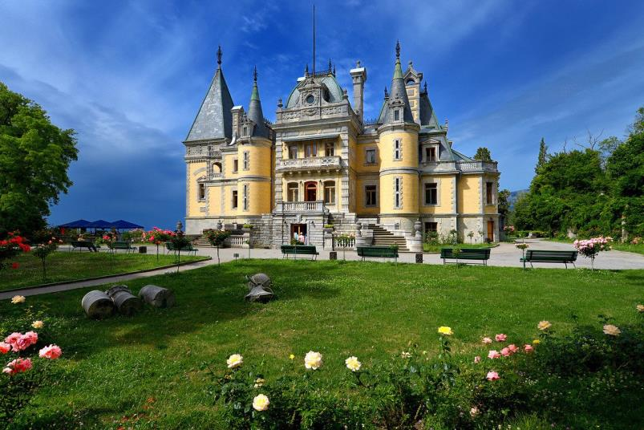
Массандровский дворец
Массандровский дворец императора Александра III расположен в Верхней Массандре на Южном берегу Крыму. Ныне это дворец-музей – филиал Алупкинского дворцово-паркового музея-заповедника.

Slide 18
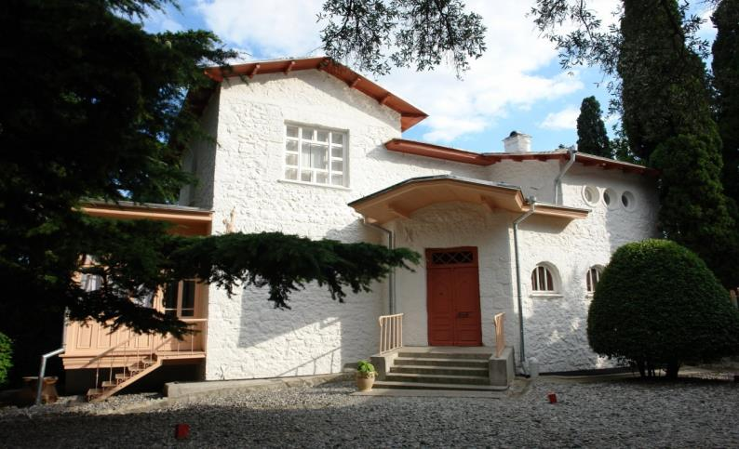
Дом-музей А.П. Чехова в Ялте
В 1898 г. А.П. Чехов переехал в Ялту на постоянное место жительство по совету врачей вместе с матерью и сестрой Марией. Год спустя в д. Верхняя Ашутка, на окраине города построил дом. К нему приходили за советом учителя и врачи, за помощью – больные. На «Белой даче» в гостях у Антона Павловича бывали многие видные деятели литературы и искусства.

Slide 19
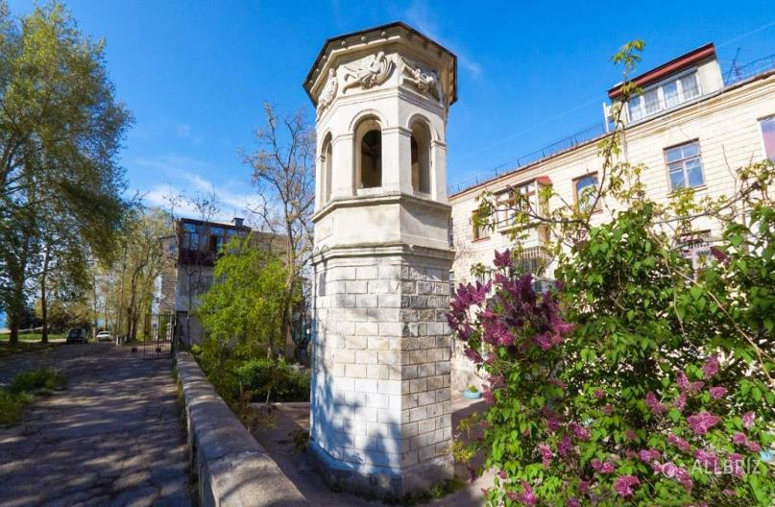
Башня ветров
Башня ветров в Севастополе когда-то была составной частью здания морской библиотеки. Считается, что она является копией одной из самых интересных достопримечательностей Афин – мраморной башни.

Slide 20
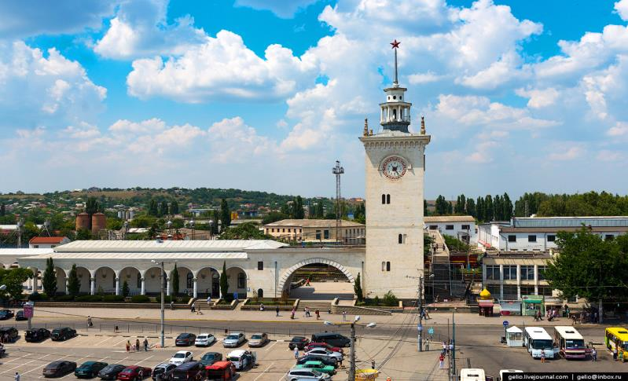
Железнодорожный вокзал Симферополя
Железнодорожный вокзал города Симферополя считается гостеприимными воротами Крыма. Отсюда гости полуострова начинают большинство своих крымских маршрутов, например, на Южный берег Крыма.

Slide 21
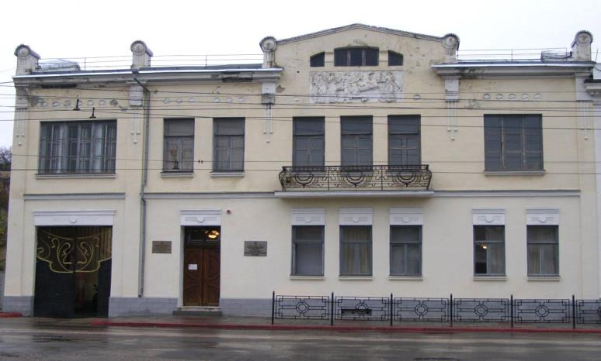
Керченский историко-археологический музей
Путешествие по одному из старейших музеев на территории Украины подарит вам знакомство с античной и средневековой историей Керчи. Керченский историко-археологический музей – одно из мест, которые стоит посетить, побывав в древней Керчи.

Slide 22
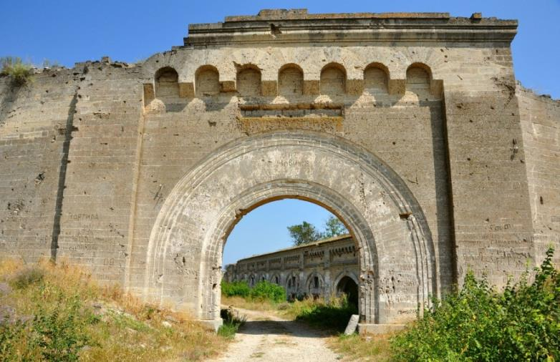
Крепость Керчь
Крепость «Керчь» (или форт «Тотлебен», названный так по фамилии своего создателя) – единственная хорошо сохранившаяся на Украине. Крепость считается образцом военно-инженерного искусства. Тотлебен создал свой шедевр фортификационного искусства в XIX в.

Slide 23
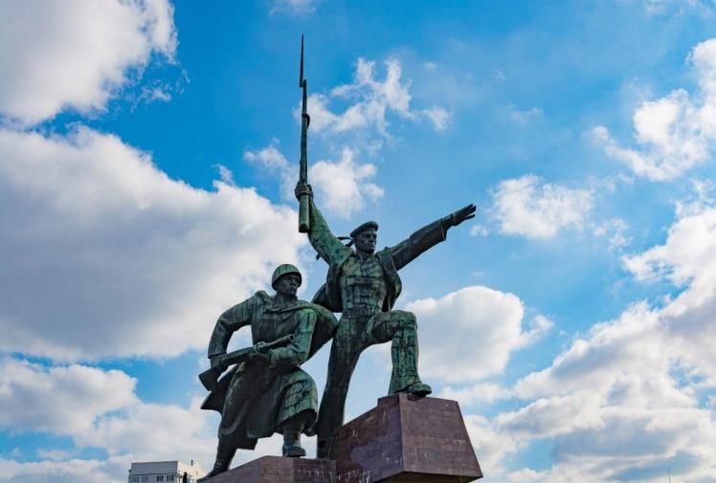
Памятник Солдат и Матрос
Сорокаметровый монумент «Солдат и Матрос» – скульптурная композиция в честь воинов Второй мировой войны. Это один из крупнейших памятников на территориях бывшего Советского Союза. Скульптурная группа «Солдат и Матрос» должна была стать частью обширного мемориального комплекса, но его видимо уже не суждено построить.

Slide 24
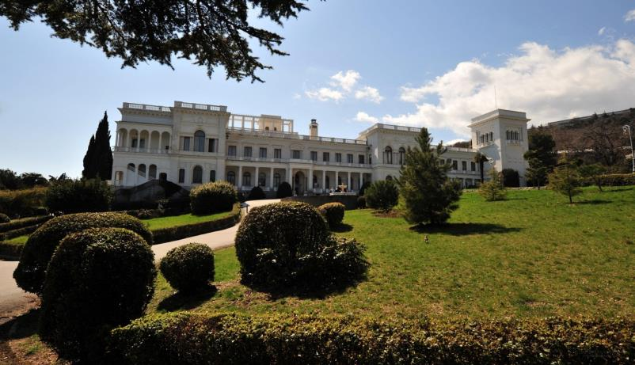
Ливадийский дворцово-парковый комплекс
Это один из выдающихся памятников архитектурного и паркового искусства. Дворец построен в 191-1911 гг. по проекту архитектора Н.П. Краснова в традициях итальянского Возрождения с использованием элементов готики и восточного зодчества.

Slide 25
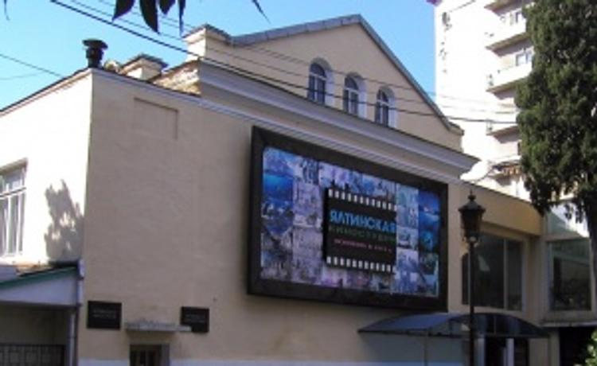
Ялтинская киностудия
Одна из старейших студий бывшего СССР. Это был ялтинский Ренессанс в истории отечественного кино.

Slide 26
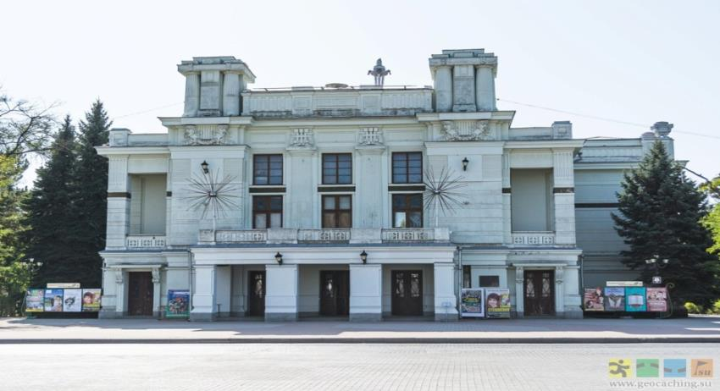
Городской театр им. А.С. Пушкина
Небольшое, но уютное здание городского театра – настоящее украшение Евпатории, оно отлично вписывается в архитектурный ансамбль Театральной площади.

Slide 27
Спасибо за внимание!

